Slide 1
第四章总线和接口

Slide 2
4.2 举例说明何为总线复用？
解析：一条或一套物理信号线在不同时间用作不同功能。
例如，第3章DRAM芯片Intel 2164A，行地址A7~A0和列地址A15~A8，分时复用。
再如，8086的16根数据线和低16位的地址总线复用。

Slide 3
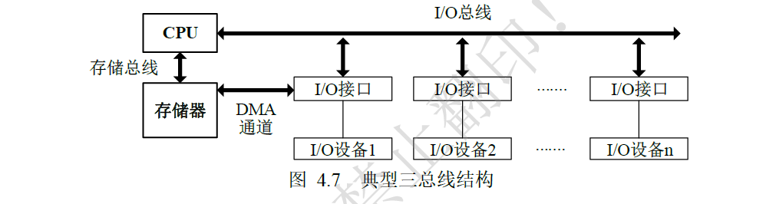
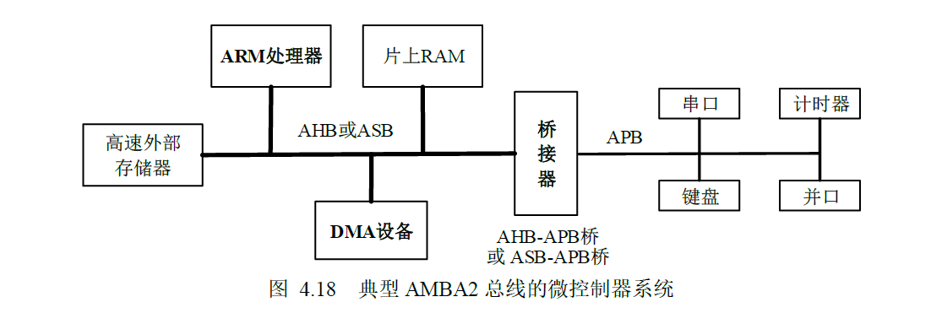
4.5请给出典型的PC总线示意图和典型基于AMBA2的MCU系统的总线示意图。

Slide 4
4.8 计算机系统什么情况下需要总线仲裁（arbitration）？
当多个主设备同时申请总线时，需要判定哪个主设备能优先使用总线，这时需要总线仲裁。
4.13 异步总线有哪些可能的握手方式？
不互锁方式 半互锁方式 全互锁方式。

Slide 5
4.15 周期分裂式总线操作时序有哪些特点？适用于什么样的场景？
特点：将一个总线读周期或写周期分解成两个分离的子周期：寻址子周期，数据传送子周期。
适用场景：多主模块系统，从模块不能随时及时响应。
4.19 为什么AMBA总线中没有定义电气特性和机械特性？
AMBA是片内总线，是一种与工艺无关的片上协议

Slide 6
4.21 简述AHB总线的流水线机制。
本次数据传输操作的地址阶段和上次操作的数据阶段重复。
4.22 定性分析AHB中SPLIT操作的优点。
从机不能响应时，可以把总线的使用权让给其他主机。这样做支持多个主机同时访问AHB总线，降低总线冲突的发生。

Slide 7
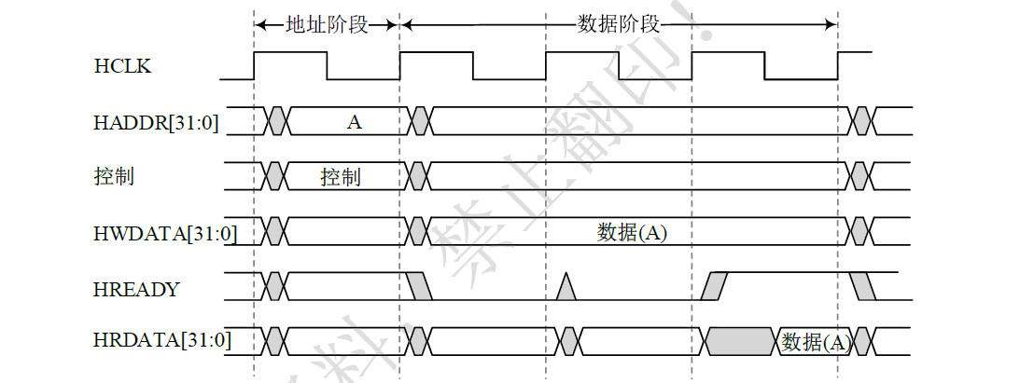
4.23 解释图 4.21中HREADY信号的作用。
HREADY 用于插入等待周期, 当HREADY 为低电平时, 数据和地址的传输暂停, 为从机准备数据提供时间, 恢复高电平后传输继续。

Slide 8
4.25 AHB中突发传输定义了哪些类型？各自有什么特点？
单次传输，每次传输单个数据
不确定长度传输，地址顺序递增
指定长度的地址顺序递增式传输
指定长度的地址循环递增式传输
4.30 PCIe 5.0版本中X16的吞吐量63.0 GB/s是如何计算得到的？
32.0 GT/s * 16 * (128b/130b) / 8

Slide 9
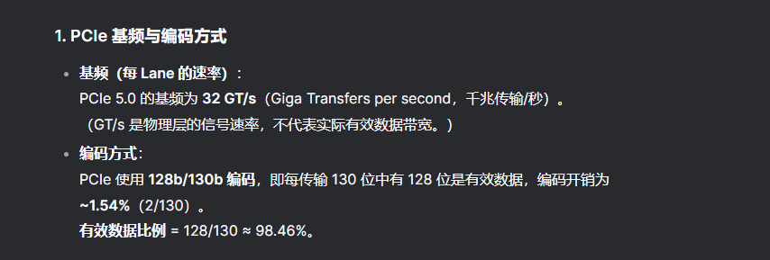
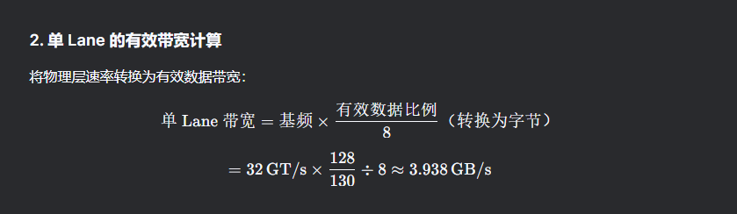
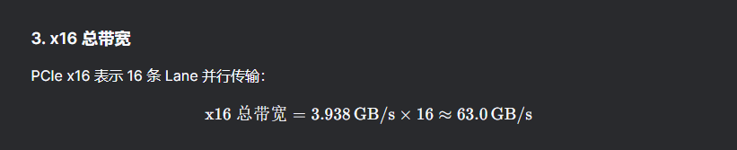
4.30 PCIe 5.0版本中X16的吞吐量63.0 GB/s是如何计算得到的？
32.0 GT/s * 16 * (128b/130b) / 8

Slide 10
4.35 异步串行通信中的起始位和停止位有什么作用？
标识传输的开始和结束。
4.41 CPU与I/O设备之间的数据传送有哪几种方式？每种工作方式的特点是什么？
无条件传送方式、状态查询传送方式、中断传送方式和DMA传送方式。
无条件传送方式：外设工作时始终处于“准备好”的状态，CPU对无条件外设进行输入输出操作时不需要考虑其状态。
状态查询传送方式：CPU访问数据端口前，先查询该设备的状态；设备“准备好”时，CPU才对数据端口进行输入/输出。
中断传送方式：在中断传输方式中，平时CPU执行正常的处理任务，当外设状态改变或者需要与CPU进行数据交换时，由I/O接口主动向CPU发出数据传送请求，CPU中断当前的任务执行，转而执行相应的中断服务 程序，为外设（I/O接口）进行服务。
DMA传送方式：在内存与I/O接口之间直接进行传输，无需CPU干预。适合大数据量的快速传送。

Slide 11
4.46 数据块传送方式的DMA适用于什么场景？
适合大数据量的快速传送。
4.58 异步串行通信系统中，采样数据时为什么要在数据位的中间？
提高采样的准确率，避免因为干扰而误采样，靠近传送波形的上升沿或者下降沿都有可能采样到相邻位的信号。

Slide 12
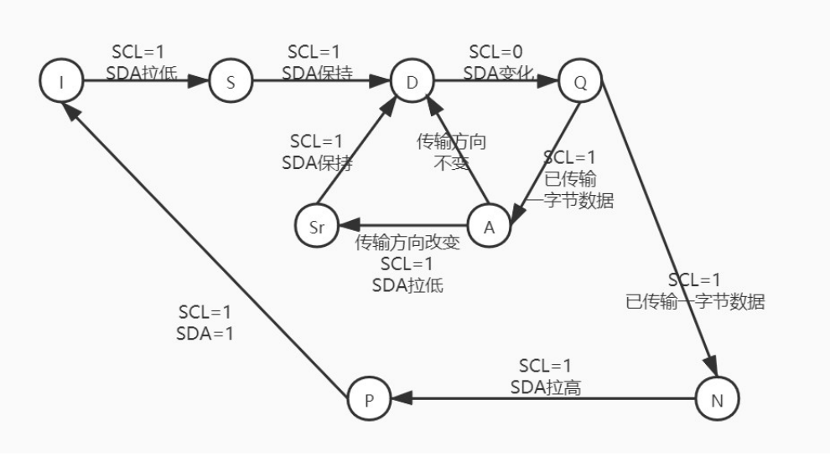
4.61 描述I²C总线协议中的状态，并画出状态转移图。
总线空闲I：SDA与SCL均为高电平
启动数据传输S：SCL为高电平，SDA负跳变
停止数据传输P：SCL为高电平，SDA正跳变
重新启动Sr：SCL为高电平，SDA负跳变
数据有效D：SCL为高电平期间，SDA电平稳定
等待/ 数据无效Q：SCL保持低电平，此时可修改线上数据
应答A /不应答N：接收方将SDA拉低发出ACK或释放SDA发出NACK

Slide 13
4.62下图中HTRANS[1:0]信号“???”应该为什么取值？HADDR[31:0]信号“???”应该为什么取值？HWDATA[31:0]中数据1、数据2、数据3、数据4对应的地址分别是什么？
单次传输，每次传输单个数据
HTRANS[1:0]信号“???”是SEQ
HADDR[31:0]信号“???”是0x40
HWDATA[31:0]中数据1数据2、数据3、数据4对应的地址分别是：0x38、0x3C、0x40、0x44

Slide 14
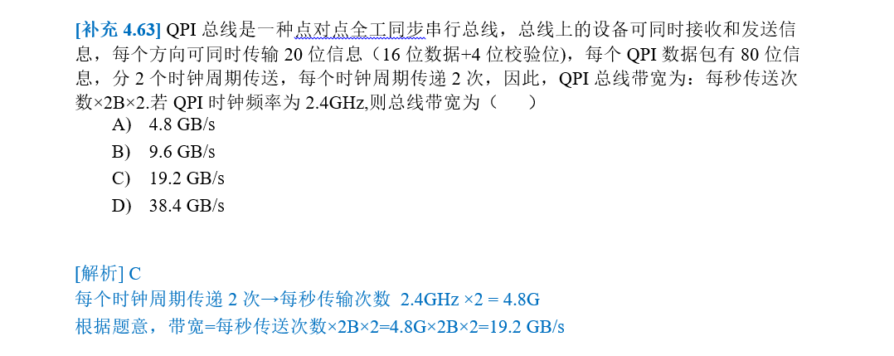

Slide 15
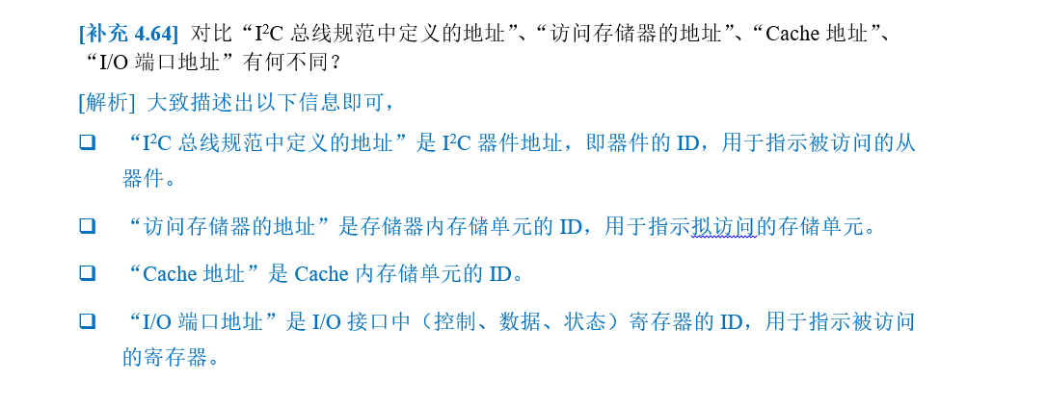

Slide 16
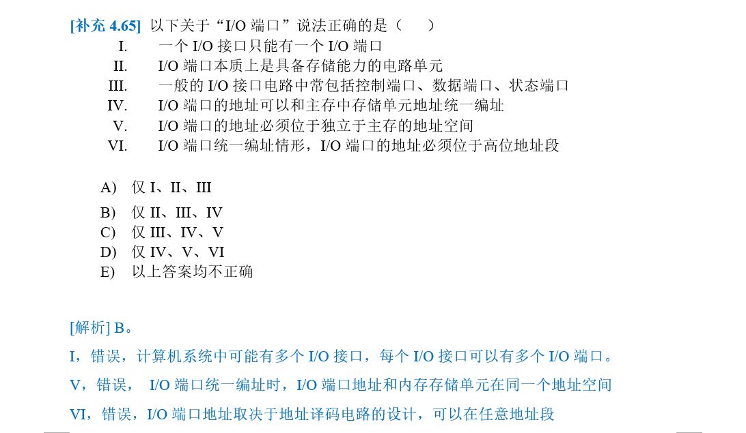

Slide 17
